Slide 1
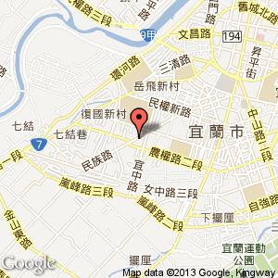
音樂廚房之麥迪遜餐飲店
黃子維
電話:03-9315131
營業時間:11:00-23:00

Slide 2
音樂廚房-餐廳特寫
走進雅廚音樂餐廳，你會發現服務人員非常親切的招待另外老闆雅姐也是超級親切友善。雅姐強調在這裡你絕對可以吃到實實在在的料,不管是菜盤或是肉盤
不怕給客人少吃他們的原則是讓客人吃的滿意。
老闆雅姐與林媽媽一起經營雅廚音樂餐廳。雅姐,林媽媽因為自己本身熱愛烹飪，所以開了這家火鍋簡餐餐廳。 老闆雅姐在食材的要求非常的嚴格,每天都會與林媽媽親自去市場挑選. 尤其在海鮮的部份,因靠近蘇澳港,可以常常去漁港挑選,如此可以更加確保食物的新鮮

Slide 3
交通指點
地址:宜蘭縣宜蘭市民族路445號
火車步行路線： 火車站前光復路到底左轉中山路三段遇五岔路口
直走神農路遇五岔路口時轉右前方民族路

Slide 4
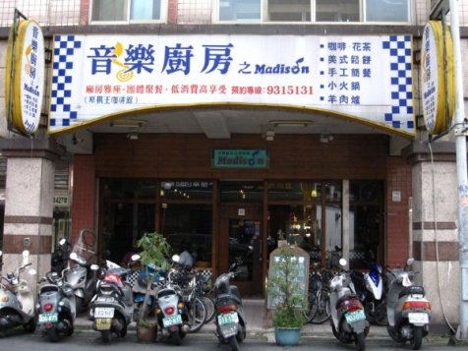
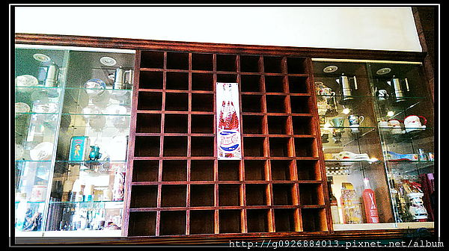
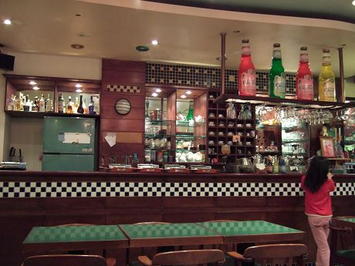

Slide 5
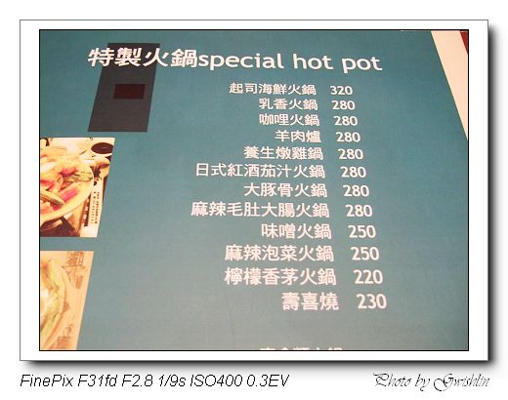
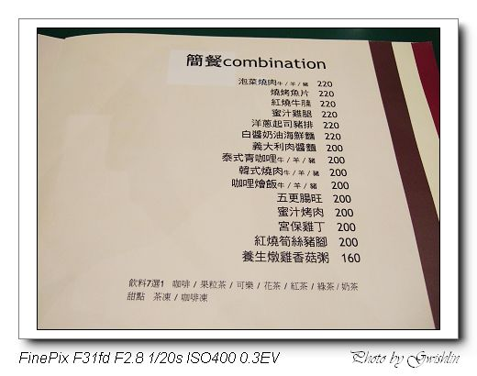

Slide 6
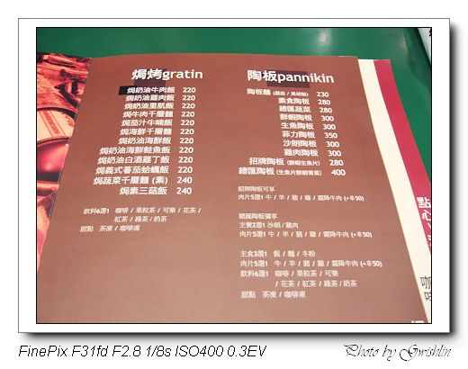
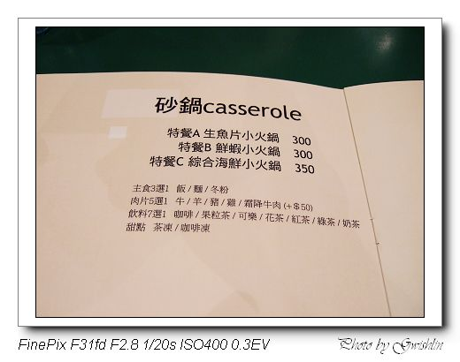

Slide 7
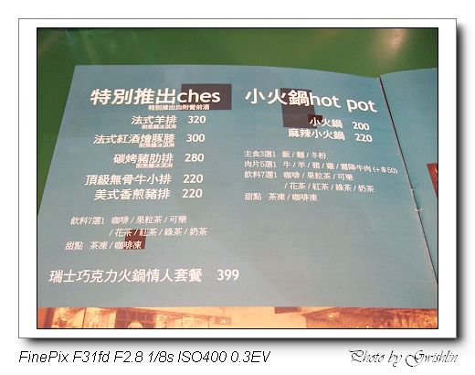

Slide 8
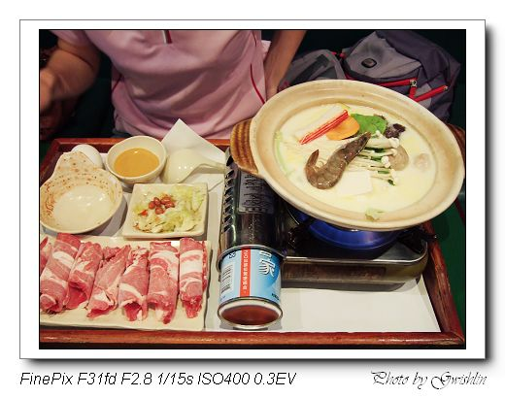
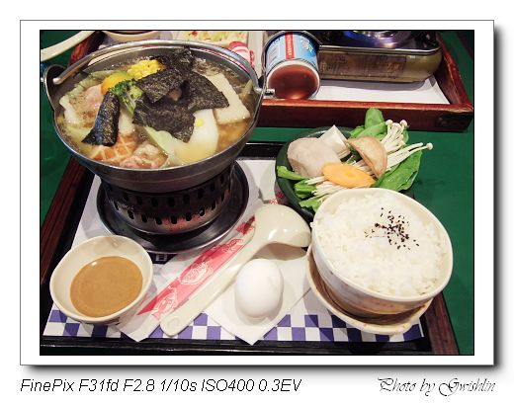

Slide 9
我的感想
我很喜歡他的室內設計而且服務人員非常親切的招待
另外老闆雅姐也是超級親切友善時常我在吃飯時他會下
找我聊天之類的所以我對這家餐廳非常印象深刻
所以我推薦這家餐廳給各位下次要可以去吃吃看
而且餐點一定可以吃得飽不管是大胃口或小胃口
都可以去吃吃看喔!!~~

Slide 10
我的報告到此結束謝謝大家

